Slide 1

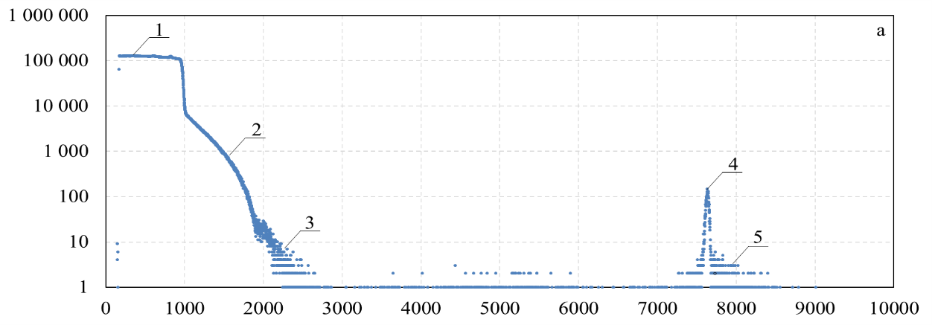
ИЗМЕРЕНИЕ СЕЧЕНИЯ ЯДЕРНЫХ РЕАКЦИЙ ДЛЯ БОР-НЕЙТРОНОЗАХВАТНОЙ ТЕРАПИИ ЗЛОКАЧЕСТВЕННЫХ ОПУХОЛЕЙ И БЕЗНЕЙТРОННОЙ ТЕРМОЯДЕРНОЙ ЭНЕРГЕТИКИ
Институт ядерной физики им. Г.И. Будкера Сибирского отделения Российской академии наук, ИСЭ СО РАН, ТУСУР, Проектный центр ИТЭР
Y, события, отн. ед.
Авторы: М.И. Бикчурина, Т.А. Быков, Г.Д. Верховод, Д.А. Касатов, Я.А. Колесников, А.М. Кошкарев, Г.М. Остреинов, С.С. Савинов, Е.О. Соколова, А.А. Шуклина, С.Ю. Таскаев
На ускорительном источнике нейтронов VITA с применением γ-, α- и нейтронного дозиметра измерены сечения ядерных реакций ⁷Li(p,p'γ)⁷Li, ⁷Li(p,α)⁴He, ⁶Li(d,α)⁴He, ⁶Li(d,p)⁷Li, ⁶Li(d,p)⁷Li*, ⁷Li(d,α)⁵He, ⁷Li(d,nα)⁴He, ⁷Li(d,n)⁸Be, ⁷Li(d,n)⁸Be*, ¹¹B(p,α₀)⁸Be, ¹¹B(p,α₁)⁸Be*, ¹¹B(p,α)αα, ¹⁰B(d,α₀)⁸Be, ¹⁰B(d,α₁)⁸Be*, ¹⁰B(d,p₂)⁹Be*, ¹¹B(d,α₀)⁹Be, ¹¹B(d,α₂)⁹Be* и выход частиц в ядерных реакциях ⁷Li(p,p'γ)⁷Li и ⁷Li(p,n)⁷Be при энергии ионов до 2,2 МэВ.
Полученные данные внесены в базу данных ядерных реакций IBANDL и позволили уточнить поглощенную дозу при проведении бор-нейтронозахватной терапии, доказать неэффективность улучшения протонной терапии за счет использования препаратов с бором, уточнить энергобаланс и перспективность развития безнейтронной термоядерной энергетики в реакции ¹¹B(p,α)αα и впервые определить энергетический спектр нейтронов в реакции ⁷Li(d,n) – самой продуктивной реакции генерации нейтронов.
E, кэВ
Спектр заряженных частиц, зарегистрированных α-спектрометром при облучении литиевой мишени пучком протонов с энергией 1 МэВ: 1–3 – обратно отраженные протоны от атомов меди (1 – одиночные события, 2 – двойные, 3 – тройные), 4 – α-частицы в реакции ⁷Li(p,α)⁴He, 5 – одновременная регистрация α-частицы и протона.
Публикации:
S. Taskaev et al. Nucl. Instrum. Methods Phys. Res., Sect. B 502 (2021) 85-94.
DOI: 10.1016/j.nimb.2021.06.010.
S. Taskaev et al. Nucl. Instrum. Methods Phys. Res., Sect. B 525 (2022) 55-61.
DOI: 10.1016/j.nimb.2022.06.010.
M. Bikchurina et al. Biology 10 (2021) 824. DOI: 10.3390/biology10090824.
M. Bikchurina et al. Phys. Part. Nuclei Lett. 21 (2024) 390–394.
DOI: 10.1134/S1547477124700328.
S. Taskaev et al. Nucl. Instrum. Methods Phys. Res., Sect. B 554 (2024) 165460. DOI: 10.1016/j.nimb.2024.165460.
S. Taskaev et al. Nucl. Instrum. Methods Phys. Res., Sect. B 555 (2024) 165490. DOI: 10.1016/j.nimb.2024.165490.
S. Taskaev et al. Nucl. Instrum. Methods Phys. Res., Sect. B 557 (2024) 165527. DOI: 10.1016/j.nimb.2024.165527.
S. Meshchaninov et al. Physics of Atomic Nuclei 87(6) (2024) 771–785.
DOI: 10.1134/S1063778824700789.
М.И. Бикчурина и др. ЭЧАЯ (принята к публикации 10.08.2024).

